Slide 1
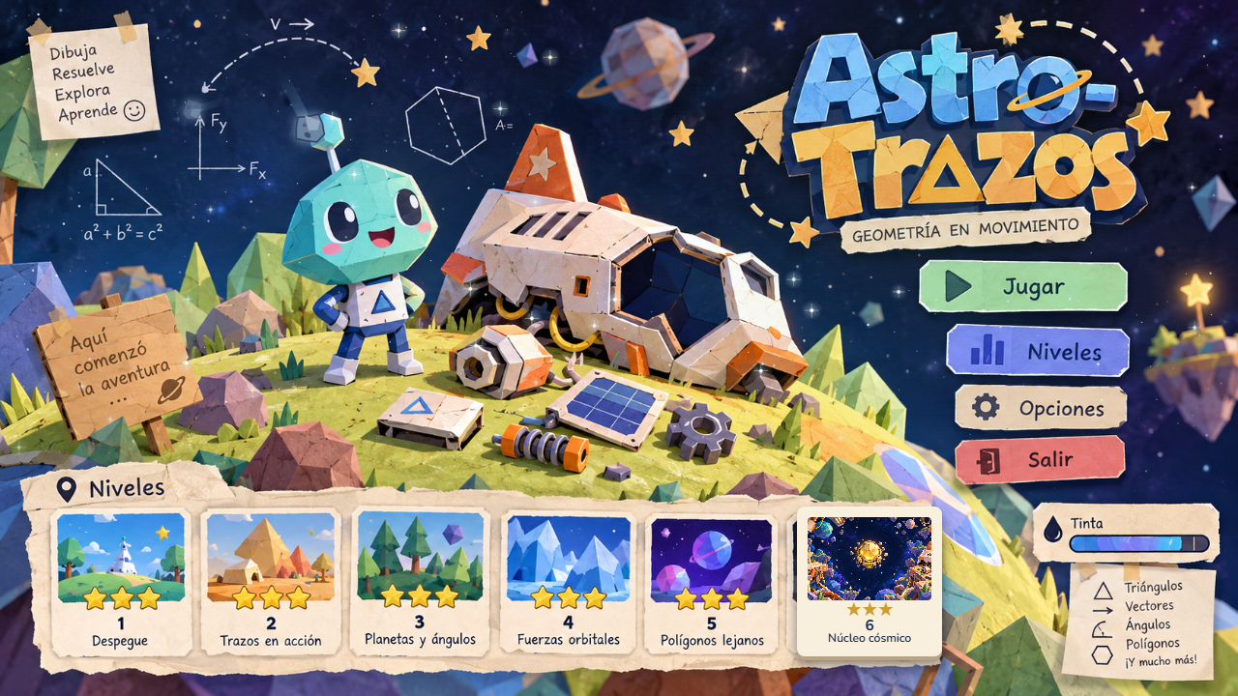
Astro-Trazos
Geometría en movimiento · Proyecto de Computación Gráfica
• Grupo 04
• Siete escenas jugables
• Niños de 9 a 12 años
ASTRO-TRAZOS · UNAJMA 2026-II 01/10

Slide 2
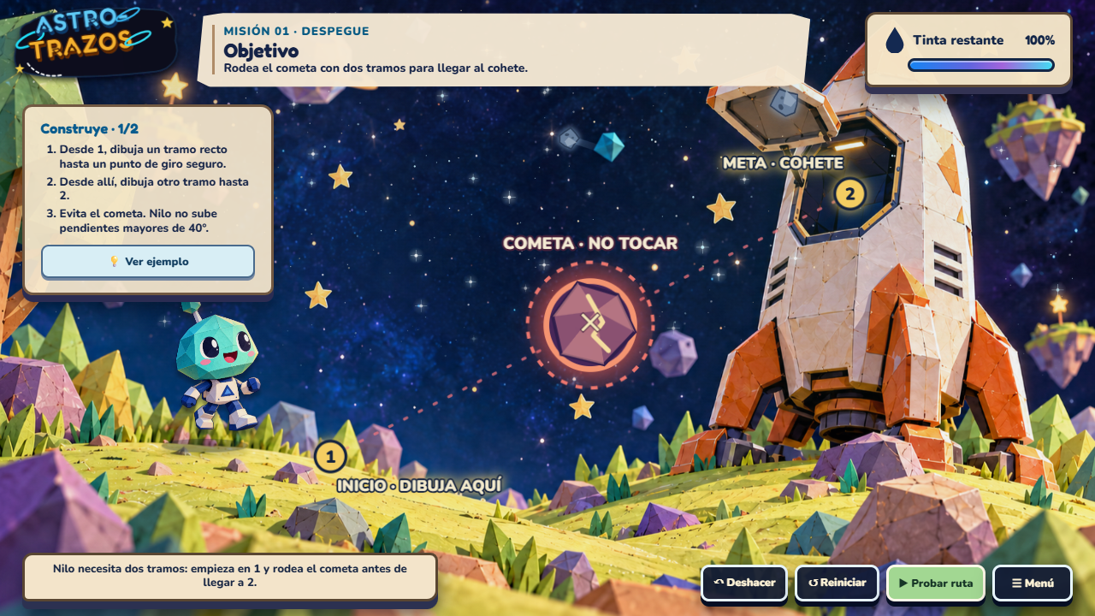
Problema y propósito
Que una construcción geométrica produzca un resultado visible
• Dibujar
• Probar
• Observar
• Ajustar
ASTRO-TRAZOS · UNAJMA 2026-II 02/10

Slide 3
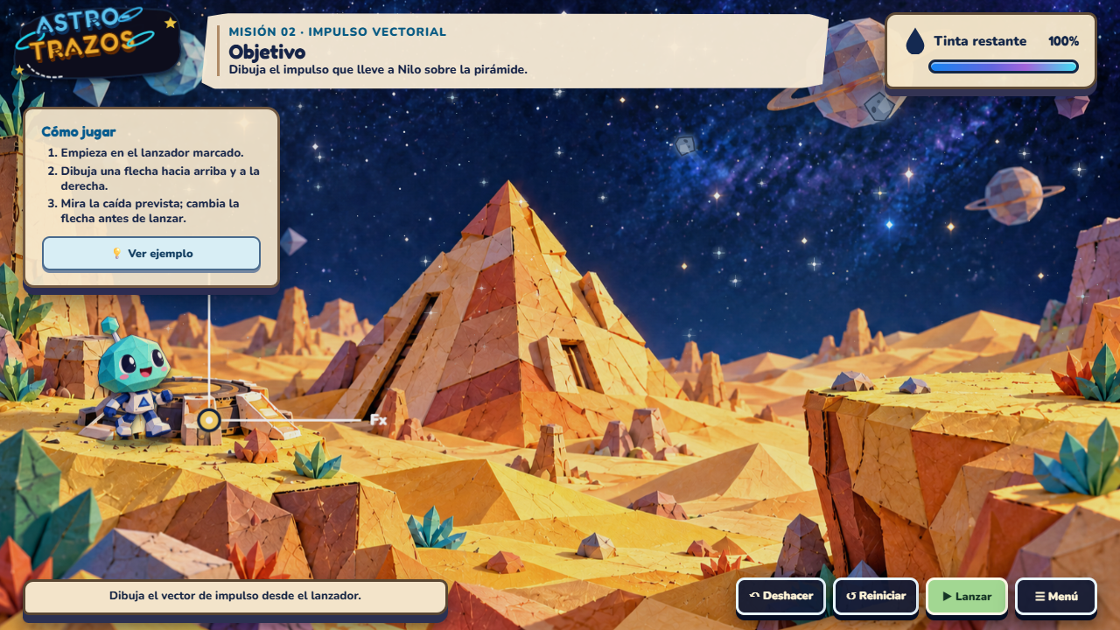
Mecánica central
El pincel crea objetos medibles
• Trazos aproximados se ajustan
• Las medidas gobiernan la simulación
• El error también se pone a prueba
ASTRO-TRAZOS · UNAJMA 2026-II 03/10

Slide 4
Siete desafíos
Una propiedad distinta en cada escena
• Ruta: longitud y pendiente • Vector: dirección
• Rampa: ángulo • Balanza: área
• Láseres: intersección • Escudo: polígono
• Órbita: radio y cierre
ASTRO-TRAZOS · UNAJMA 2026-II 04/10

Slide 5
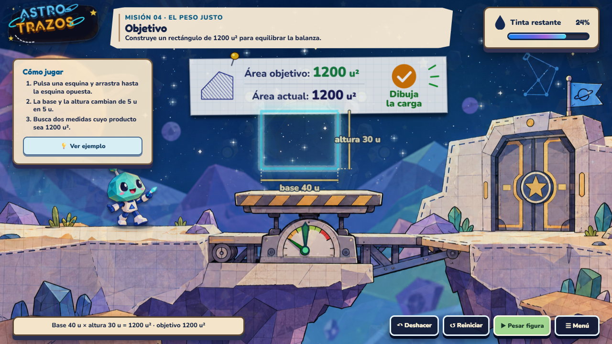
Ejemplo: El peso justo
40 u × 30 u = 1200 u²
• Medidas mientras arrastras
• Pasos de 5 unidades
• La balanza reacciona al área
ASTRO-TRAZOS · UNAJMA 2026-II 05/10

Slide 6
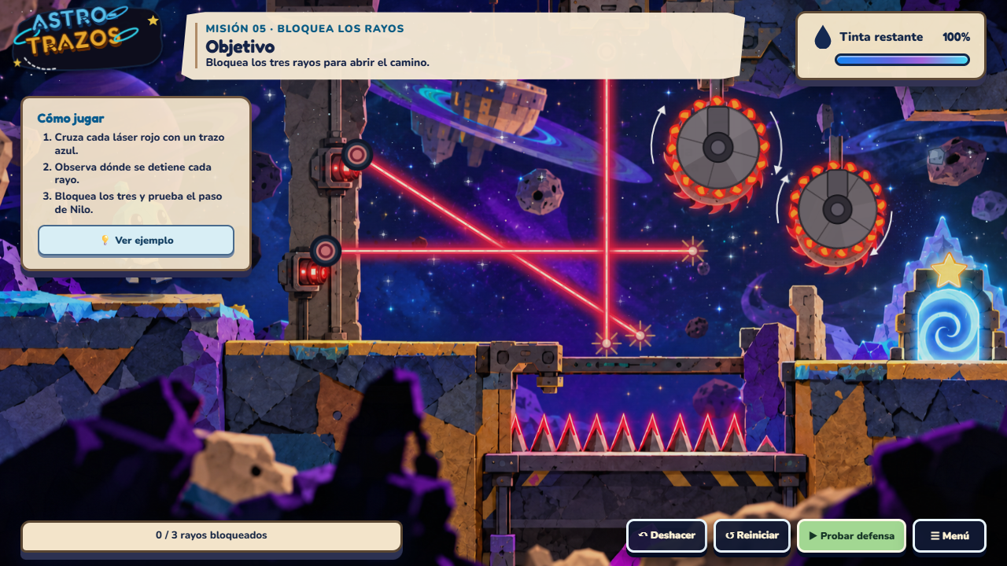
Intersección que funciona
Una barrera detiene un láser donde lo cruza
• AABB descarta pares lejanos
• Intersección calcula el punto
• El haz termina en ese punto
ASTRO-TRAZOS · UNAJMA 2026-II 06/10

Slide 7
Algoritmos gráficos
Técnicas solicitadas para el tema 7
• Transformación: T · R · S con matrices 3 × 3
• Clipping: Cohen–Sutherland al viewport
• Colisiones: AABB + segmentos
• SVG + animación del resultado
ASTRO-TRAZOS · UNAJMA 2026-II 07/10

Slide 8
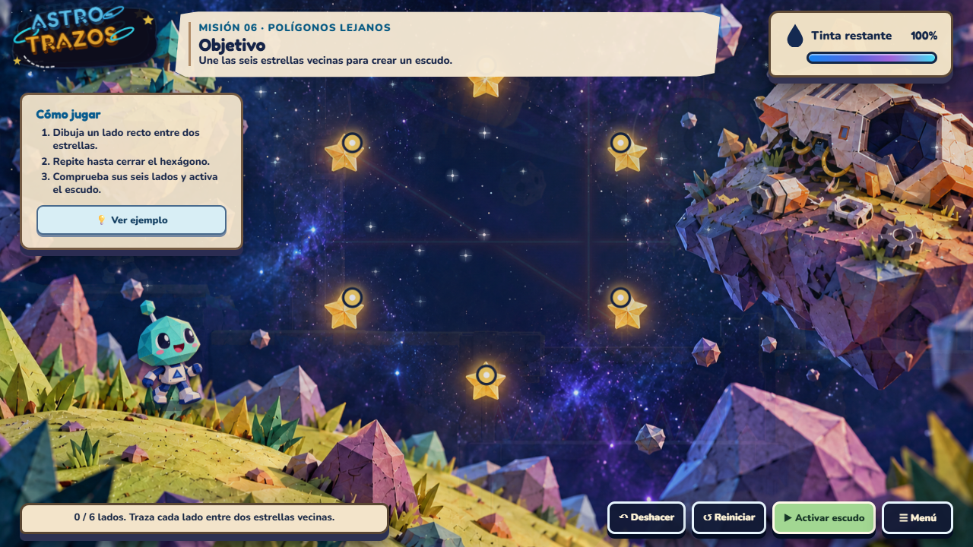
Arquitectura y verificación
Del puntero al resultado
• Puntero → ajuste → medida → evaluación → animación
• Node 24 · Vite 8 · Vitest 5
• 17 pruebas aprobadas · lint limpio
ASTRO-TRAZOS · UNAJMA 2026-II 08/10

Slide 9
RSU documentada
Jornada virtual del 18 de octubre de 2026
• Academia Virtual DAEMON
• Siete estudiantes identificados por códigos
• Capturas de menú, desafío y cierre
• Sin medición de aprendizaje pre/post
ASTRO-TRAZOS · UNAJMA 2026-II 09/10

Slide 10
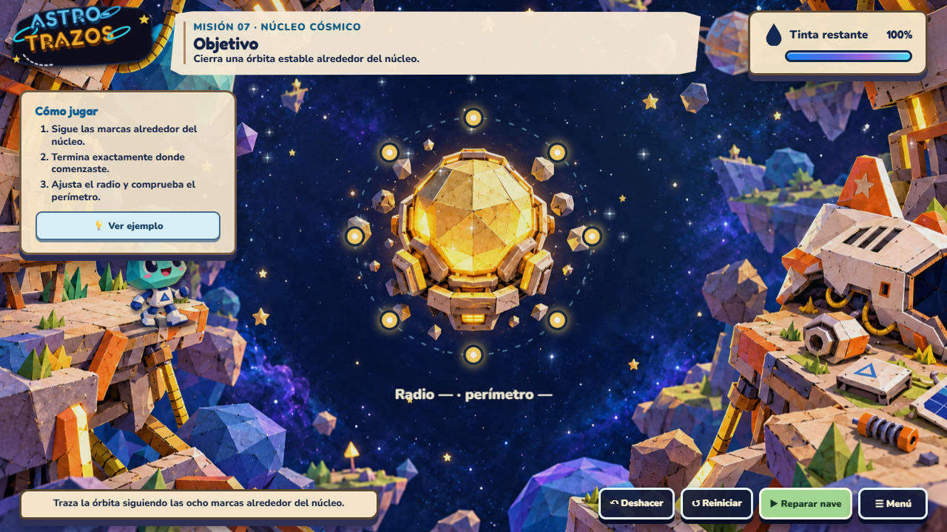
Demostración y próximos pasos
Construir, explicar y comprobar
• Demo sin conexión disponible
• Ensayo pendiente en Laboratorio 05
• Rúbrica de aprendizaje por aplicar
• Firma de constancia pendiente
ASTRO-TRAZOS · UNAJMA 2026-II 10/10

